Slide 1
«Духовно-нравственное и этнокультурное воспитание как базисный компонент государственных образовательных стандартов: новое содержание, технологии, управленческие решения»
«Дәүләт белем бирү стандартларының базис компоненты буларак әхлакый һәм этнокультур тәрбия: яңа эчтәлек, технологияләр, идарә итү карарлары»

Slide 2
«Актуальные направления муниципальной образовательной политики: приоритеты и перспективы»
«Муниципаль белем бирү сәясәтенең актуаль юнәлешләре: өстенлекләр һәм киләчәк»

Slide 3
Задачи на 2016-2017 учебный год
Общее образование, с целью повышения качества образования:
  внедрить ФГОС начального общего образования в базовых школах для обучающихся с ограниченными возможностями здоровья (ОО № № 6, 11, 15, 16, 19, 21, 26, 31);
  провести необходимые мероприятия по повышению эффективности методик преподавания татарского языка и литературы;
  создать условия для профессионального роста педагога;
  продолжить распространение и совершенствование инновационного опыта учителей, привлекая к сотрудничеству учителей – новаторов, грантополучателей, исследователей;
  продолжить работу по преемственности между ступенями;
  создать условия для формирования профильных классов;

Slide 4
Задачи на 2016-2017 учебный год
Воспитание и дополнительное образование:
  развивать военно-патриотическое и гражданско-патриотическое воспитание;
  обеспечить внедрение стандартов JuniorSkills в систему детского технического творчества;
  совершенствовать условия для выявления и поддержки одаренных детей;
  принять комплекс мер, направленных на систематизацию работы с неблагополучными семьями и детьми, оказавшимися в социально опасном положении;
  обеспечить сохранение и дальнейшее результативное развитие детского и молодежного движения.

Slide 5
Задачи на 2016-2017 учебный год
Профессиональное образование:
продолжить совершенствование профориентационной работы;
обеспечить обновление содержания и образовательных технологий, в том числе по профессиям ТОП-50, с учетом профессиональных, международных стандартов и ФГОС СПО;
образовательным организациям определить совместно с работодателями механизм реализации независимой оценки качества образования выпускников по основным и дополнительным образовательным программам;
продолжить совместную работу с предприятиями и организациями по стажировочным площадкам мастеров П/О и преподавателей;
увеличить охват студентов конкурсным движением по наиболее востребованным экономикой республики профессиям;
продолжить совместно с предприятиями и организациями подготовку участников WorldSkills Russia Молодые профессионалы.

Slide 6
Образовательные организации в 2017/2018 учебном году
Вид учреждения | всего | город | село и пгт. Камские Поляны | изменение
Школы | 60 | 40 | 20 | 0
Учреждения дополнительного образования | 9 | 8 | 1 | 0
Учреждения среднего профессионального образования | 9 | 9 | 0 | -2
Учреждения высшего образования | 2 | 2 | 0 | 0

Slide 7
Капитальный ремонт
Камскополянская школа №2 | 53 млн.руб.
Спортивные площадки
Школа №3
Гимназия № 32
Камскополянская СОШ № 2
Красноключинская СОШ – универсальный хоккейный корт

Slide 8
Количество обучающихся
Вид учреждения | Всего | из них первый год обучения
Школы | 28 681 | 3552
Учреждения среднего профессионального образования | 5675 | 2367
Учреждения высшего образования | 660 | 256

Slide 9
Категорийность педагогов
 | Всего имеют квалификационные категории | Высшая квалификационная категория | Первая квалификационная категория
2015 | 63% | 15% | 48%
2016 | 67,84 % | 20,17 % | 47,67 %
2017 | 67,9% | 19,5% | 48,4%

Slide 10
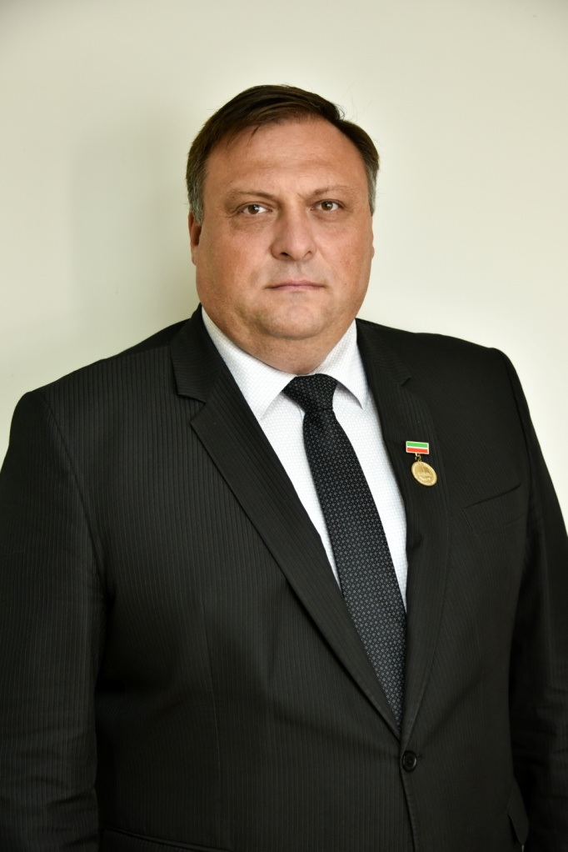
Лучший директор школы 2017
Бликин Андрей Иванович

Slide 11
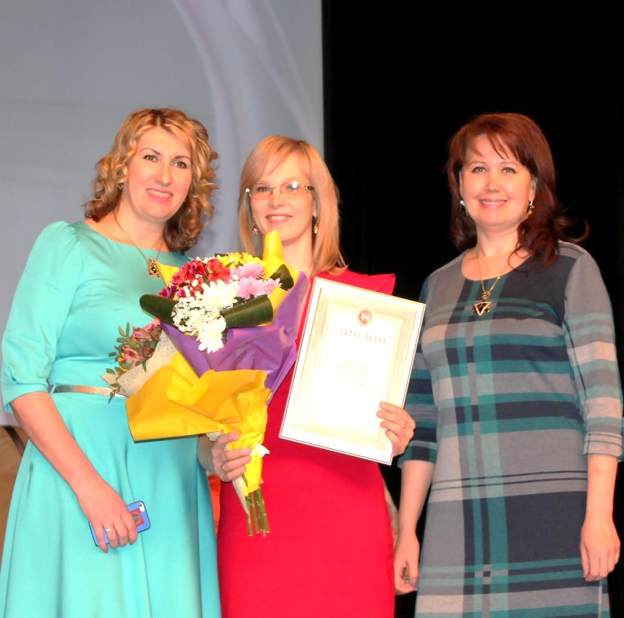
Победитель Республиканского этапа Всероссийского конкурса «Воспитать человека» в номинации «Классный руководитель года»
Гурьянова Светлана Анатольевна

Slide 12
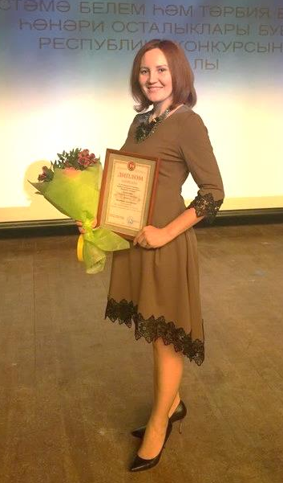
Призер Республиканского этапа конкурса «Воспитать человека» в номинации «Лучший педагог-организатор»
Филиппова
Анна Сергеевна

Slide 13
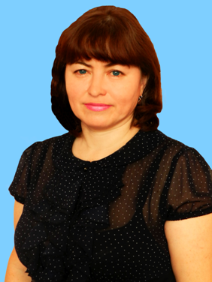
Победитель в номинации
«Учитель- творец» Всероссийского конкурса «Лучший учитель татарского языка» в рамках Всероссийского конкурса
«Учитель года - 2017»
Александрова Алсу Исмагиловна

Slide 14
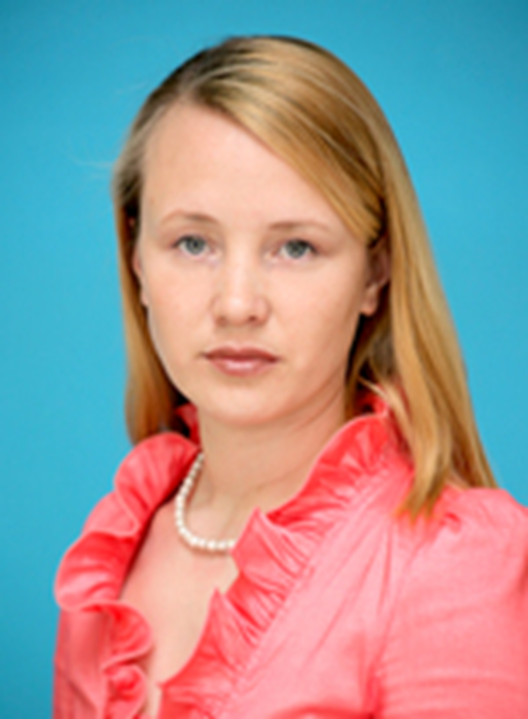
Леонтьева Татьяна Николаевна
Призер Всероссийского конкурса мастер-классов учителей родных языков «Туган тел»

Slide 15
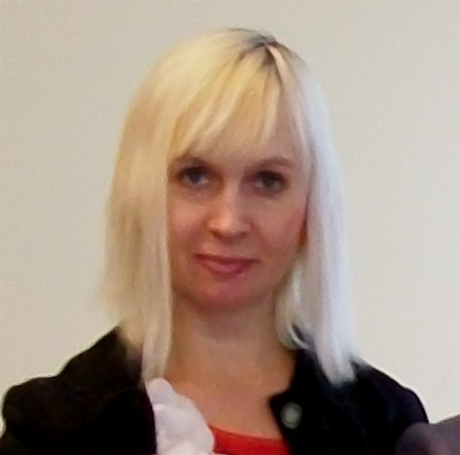
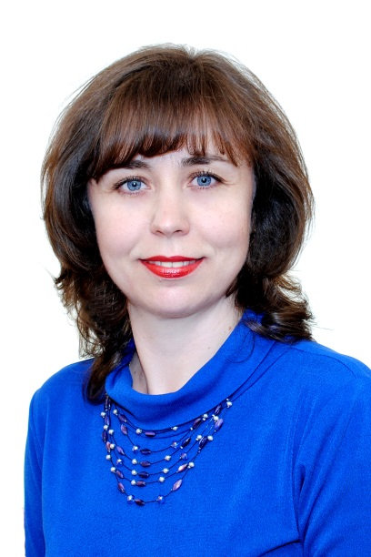
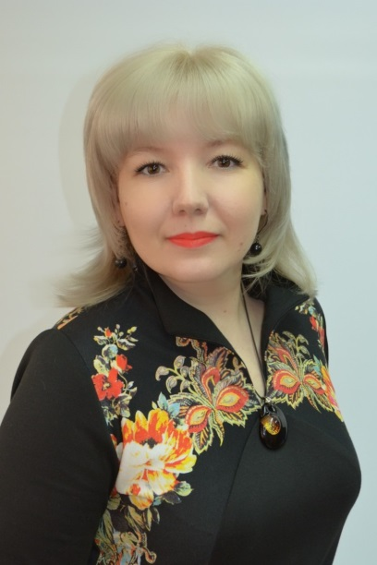
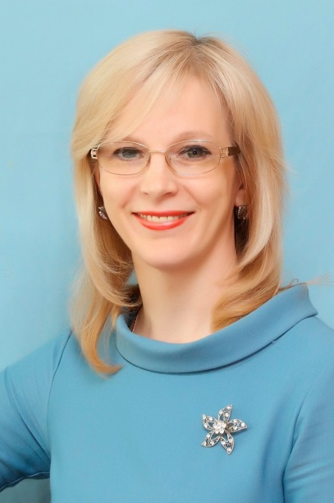
Лучшие учителя в рамках ПНП
«Образование» в 2017 году
(победители РФ)
Мачтакова
Наталья
Ивановна
гимназия № 22
Гурьянова
Светлана
Анатольевна
школа № 27
Жданова
Марина
Александровна
школа № 10
Гурьянова
Светлана
Анатольевна
школа № 27

Slide 16
Грантовая поддержка учителей, имеющих первую, высшую квалификационные категории
Грант | Количество победителей
«Учитель – наставник» (высшая категория) | 2
«Учитель – эксперт» (высшая категория) | 8
«Учитель – мастер» (первая категория) | 7
«Старший учитель» (первая категория) | 15
Всего | 32

Slide 17
Гранты учреждений среднего профессионального образования
Образовательная организация | участники/победители
 | Новый мастер | Лучший мастер | Лучший преподаватель | Лучший педагог дополнительного образования
Сварочно-монтажный колледж | - | 3/- | 3/1 | -
Техникум нефтехимии и нефтепереработки | 2/1 | 3/2 | 3/1 | 1/1
Агропромышленный колледж | - | 3/2 | 3/2 | -
Технологический колледж | 1/- | 3/- | 2/- | -
Политехнический колледж им. Е.Н.Королёва | - | - | 2/- | -
Нефтехимический колледж | - | - | 1/1 | -
Индустриальный техникум | 2/1 | 1/- | 2/- | -
Педагогический колледж | - | - | 3/3 | -
ИТОГО: | 5/2 | 13/4 | 19/8 | 1/1

Slide 18
Рейтинговые показатели
1. Русский язык, средний балл
2. Математика (профиль), средний балл
3. Предметы по выбору, средний балл
4. Доля учеников с результатом 80 и более баллов
5. Доля выпускников 11 класса, не получивших аттестат
6. Рейтинговое место по результатам регионального этапа Всероссийской олимпиады

Slide 19
Качество образования
Место в рейтинге | Муниципальное образование
1 | Бугульминский
2 | Сабинский
3 | г. Набережные Челны
4 | Нижнекамский
5 | г. Казань
6 | Кукморский
7 | Мамадышский
8 | Лениногорский
9 | Азнакаевский
10 | Зеленодольский

Slide 20
Динамика результатов по обязательным предметам (средний балл)

Slide 21
Рейтинг школ по ЕГЭ
лицей №35 | Кармалинская школа
школа №33 | школа №21
гимназия №22 | школа №2
школа №10 | школа №8
лицей №24 | школа №9
гимназия №25 | Большеафанасовская школа
гимназия №32 | Красноключинская школа
школа №26 | школа №31
гимназия №2 | Верхнечелнинская школа
школа №3 | школа №15

Slide 22
Результаты ЕГЭ в сравнении с 2016 г.
Предмет | средний балл НМР
 | 2016 г. | 2017 г. | динамика
Русский язык | 72,6 | 73,3 | +0,7
Математика П | 50,6 | 53,53 | +2,93
Математика Б | 4,28 | 4,53 | +0,25
Обществознание | 56,5 | 61,3 | +4,8
Физика | 54,76 | 57,8 | +3,04
Информатика | 63,77 | 67,11 | +3,34
Литература | 57,5 | 61,6 | +4,1
География | 74,8 | 69,86 | -4,94
Биология | 60,96 | 63 | +2,04
Английский язык | 72,15 | 74,4 | +2,25
Химия | 60,05 | 64,06 | +4,01
История | 51,85 | 60,76 | +8,91

Slide 23
Результаты ЕГЭ
 | 2015 |  | 2016 |  | 2017
 | НМР | РТ | НМР | РТ | НМР | РТ
Русский язык | 71,6 | 69,2 | 72,7 | 73 | 73,3 | 72,5
Математика П | 51,2 | 50,1 | 50,6 | 53 | 53,53 | 55,19
Математика Б | 4,04 | 4,03 | 4,28 | 4,33 | 4,53 | 4,5
Физика | 56,4 | 54,6 | 54,76 | 53,5 | 57,8 | 56,66
Химия | 61,1 | 63,4 | 60,05 | 59,3 | 64,06 | 63,1
Информатика | 62,5 | 59,5 | 63,77 | 64 | 67,11 | 67,7
Биология | 60,9 | 58,4 | 60,85 | 58,8 | 63 | 59,15
История | 51,7 | 52,8 | 51,85 | 53,7 | 60,76 | 59,31
География | 71,9 | 67,1 | 74,81 | 69,9 | 69,86 | 64,9
Английский язык | 72,4 | 72,7 | 72,15 | 75 | 74,4 | 75,36
Обществознание | 56,5 | 55,6 | 56,51 | 57,3 | 61,3 | 60,73
Литература | 60,3 | 57,7 | 57,5 | 58,1 | 61,6 | 64,27

Slide 24
Не получившие аттестат
Год | РТ, % | НМР, % | Выпускники школ
2014 | 0,74% | 0,28% | 3
2015 | 0,75% | 0,82% | 10
2016 | 0,2% | 0,3% | 3
2017 | 0,09 | - | 0

Slide 25
Не перешедшие минимальный порог
ПРЕДМЕТ | НМР, % | РТ, %
Русский язык | 0 | 0,05
Математика профильная | 6,36 | 5,22
Физика | 0 | 0,58
Химия | 3,92 | 5,54
Информатика и ИКТ | 3,33 | 3,75
Биология | 2,13 | 6,93
История | 0 | 1,92
Английский язык | 0 | 0,06
Обществознание | 2,57 | 4,83
Литература | 0 | 0,26
Математика базовая | 0,13 | 0,43

Slide 26
Количество 100 балльников
Предмет | Количество 100 балльников
 | 2015 | 2016 | 2017
Русский язык | 4 | 1 | 1
Математика | 1 | 1 | 0
Физика | 0 | 1 | 1
Химия | 1 | 1 | 4
Биология | 0 | 2 | 3
Информатика | 1 | 0 | 2
Итого | 7 | 6 | 11

Slide 27
Выпускники, набравшие 100 баллов
Предмет | Ф.И.О. стобалльника | Школа
Информатика | Динмухаметов Салават Гранитович | Лицей №24
 | Муллануров Альмир Маратович | Лицей №24
Физика | Юнусов Рустем Равилович | Лицей №35
Русский язык | Елдашева Кристина Николаевна | Лицей №35
Биология | Закиров Феликс Хайдарович | Лицей №35
 | Захарова Полина Анатольевна | Школа №27
 | Гильфанова Алина Ильшатовна | Школа №27
Химия | Бликин Алексей Андреевич | Школа №10
 | Тухватуллина Ралина Фанисовна | Школа №26
 | Мутаев Шамил Муслимович | Школа №33
 | Закиев Радик Рашитович | Лицей №35

Slide 28
Количество медалистов
Год | Количество российских медалей | Количество республиканских медалей
2014 | 96 | 21 (22%)
2015 | 99 | 14 (14%)
2016 | 97 | 19 (19,6%)
2017 | 102 | 25 (24,5%)

Slide 29
100 лучших городских общеобразовательных организаций РТ
2014-2015 учебный год | 2015-2016 учебный год | 2017-2018 учебный год
Лицей №35 Гимназия №22 Гимназия №2 Гимназия №25 Гимназия №32 Лицей №24 Школа №3 Школа №6 Школа №10 Камскополянская №2 | Лицей №35 Гимназия №22 Гимназия №25 Гимназия №32 Лицей №24 Школа №33 | Лицей №35 Лицей №24 Гимназия №22 Школа №10 Школа №33 Гимназия №25 Гимназия №32 Гимназия №2

Slide 30
Рейтинг организаций интернатного типа для одаренных детей
Место в рейтинге | Наименование образовательной организации
9 | Лицей-интернат № 24
Рейтинг кадетских школ
Место в рейтинге | Наименование образовательной организации
9 | Татарстанский кадетский корпус ПФО

Slide 31
Результативность олимпиадного движения
Вид олимпиады | 2013-2014 | 2014-2015 | 2015-2016 | 2016-2017
Международная национальная олимпиада | 2 | 4 | 2 | -
Международная олимпиада по учебным предметам |  |  |  | 1
Заключительный этап ВОШ | 1 | 9 | 19 | 13
Межрегиональная олимпиада по чувашскому языку | 2 | 1 | - | -
Региональный этап ВОШ (9-11 класс) | 41 | 41 | 71 | 75
Республиканская олимпиада для 4-11 классов (проводится с 2014 года) | 19 | 26 | 59 | 54
Заключительный этап республиканской олимпиады (национальные) | 17 | 22 | 38 | 25
ИТОГО | 82 | 103 | 189 | 168

Slide 32
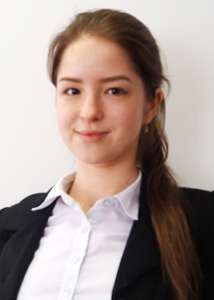
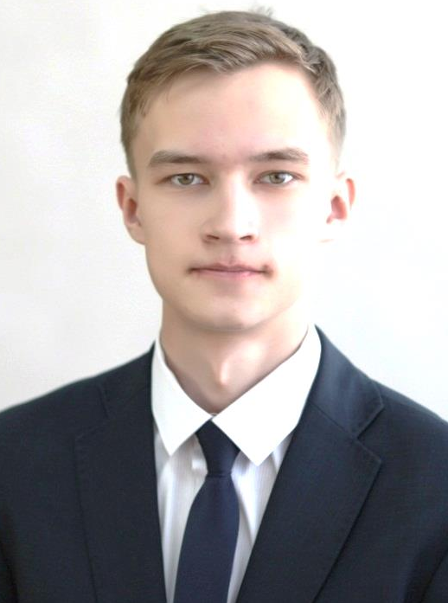
Халиуллина Элина
абсолютный победитель Всероссийской олимпиады по технологии
Гимназия № 32
Кобелев Андрей
победитель Международной и Всероссийской олимпиады по химии
Лицей № 35

Slide 33
Олимпиадное движение
Место в рейтинге | Районы | Количество победителей и призеров РЭВОШ 2017 | Количество победителей и призеров заключительного этапа ВОШ 2017
1 | Казань | 395 | 78
2 | Набережные Челны | 118 | 24
3 | Нижнекамский | 75 | 13
4 | Бугульминский | 38 | 1
5 | Мамадышский | 17 | 6

Slide 34
Рейтинг образовательных учреждений по олимпиадному движению
Место в республиканском рейтинге | Школа | Количество призеров
13 | Лицей №35 | 13
20 | Лицей-интернат №24 | 9
21 | Школа №27 | 9
24 | Кадетский корпус | 8
27 | Гимназия №2 | 7
31 | Гимназия №32 | 6
32 | Школа №10 | 6
38 | Гимназия №22 | 5

Slide 35
Рейтинг күрсәткечләре
Туган телдә белем алучы укучылар өлеше
Мәктәпкәчә белем оешмаларында туган телдә белем һәм тәрбия алучы балалар өлеше
Татар теленнән бердәм республика тестының уртача күрсәткече
Республика олимпиадаларында җиңүче һәм призерлар өлеше
Татар теле һәм әдәбиятыннан Халыкара олимпиадада, «Илһам» яшь язучылар бәйгесенең йомгаклау этабында катнашкан һәм җиңү яулаган укучылар саны
Төп дәүләт имтиханын татар телендә тапшырган укучылар өлеше

Slide 36
Рейтинг национального образования
Место в рейтинге | Наименование района | Динамика
24 | Набережные Челны | -12
30 | Бугульма | -2
39 | Нижнекамск | -10
43 | Альметьевск | -3
44 | Елабуга | -14

Slide 37
Милли состав
Руслар – 42,7%
Татарлар – 36,3%
Чувашлар – 1,5%
Башкортлар – 0,3%
Украиннар – 0,2%
Башка милләтләр – 18,3%

Slide 38
Милли мәктәпләр хакында мәгълүмат
Белем бирү оешмалары | Укучылар исәбе
М. Җәлил исемендәге 1 нче гимназия | 358
Б.Урманче исемендәге 2 нче гимназия | 1155
Югары Чаллы мәктәбе | 97
Каенлы мәктәбе | 91
Кызыл Чапчак мәктәбе | 8
Түбән Уратма мәктәбе | 72
Шәңгәлче мәктәбе | 74
34 нче чуваш гимназиясе | 242
Барлыгы | 2097

Slide 39
Туган телдә белем алучы укучылар өлеше
2014-2015 нче уку елы | 2015-2016 нчы уку елы | 2016-2017 нче уку елы
30% | 31,3% | 31,7%

Slide 40
Бердәм республика тесты күрсәткечләре
Төркемнәр категориясе | Уртача билге 2015 | Уртача билге 2016 | Уртача билге 2017 | Динамика
Татар класслары | 3,65 | 3,93 | 3,86 | -0,07
Татар төркемнәре | 3,75 | 3,99 | 3,99 | 0
Рус төркемнәре | 3,30 | 3,32 | 3,48 | + 0,16
Җиңеләйтелгән (чувашлар өчен) | 3,56 | 3,31 | 4 | +0,69
Барлыгы | 3,47 | 3,50 | 3,61 | + 0,11

Slide 41
Татар гимназияләре рейтингы
Белем бирү учреждениесе | Республика рейтингындагы урыны | Динамика
М. Җәлил исемендәге 1 нче гимназия | 11 | +3
Б.Урманче исемендәге 2 нче гимназия | 12 | +17

Slide 42
Милли олимпиадалар нәтиҗәсе
Олимпиадалар | 2015-2016 нчы уку елында призлы урыннар | 2016-2017 нче уку елында призлы урыннар | Динамика
Татар теле һәм әдәбияты | 21 | 12 | -9
Татар мәктәпләрендә рус теле һәм әдәбияты | 8 | 6 | -2
Чуваш теле | 2 | 3 | +1
Гарәп теле | 0 | 1 | +1
Төрек теле | 7 | 3 | -4
Итого | 38 | 25 | -13

Slide 43
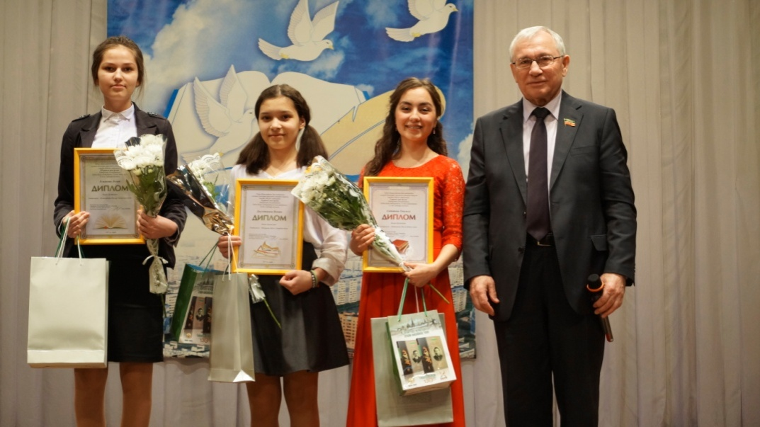
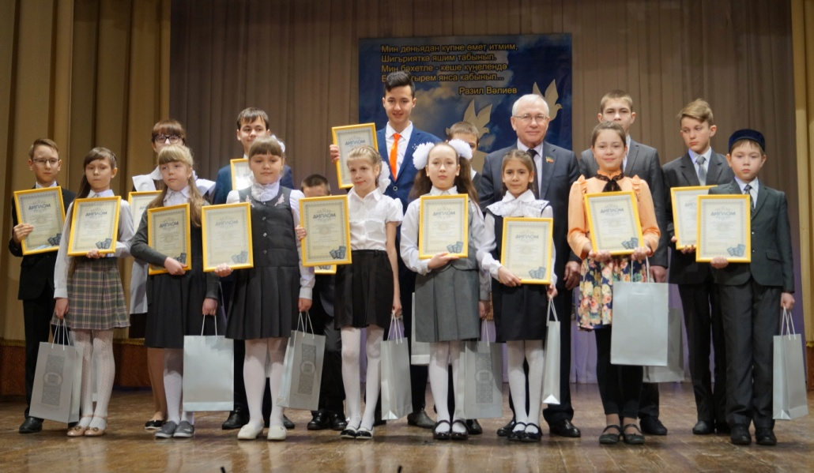
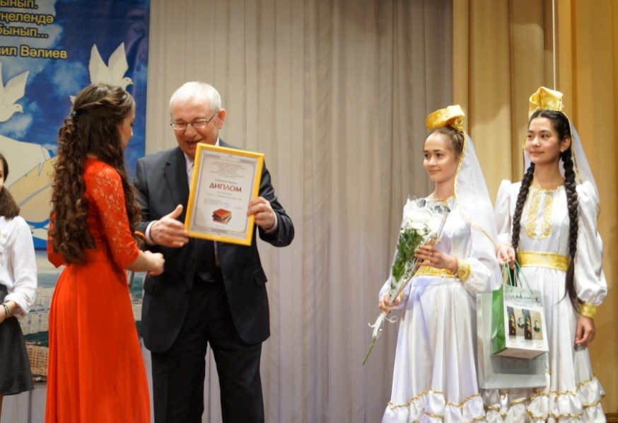
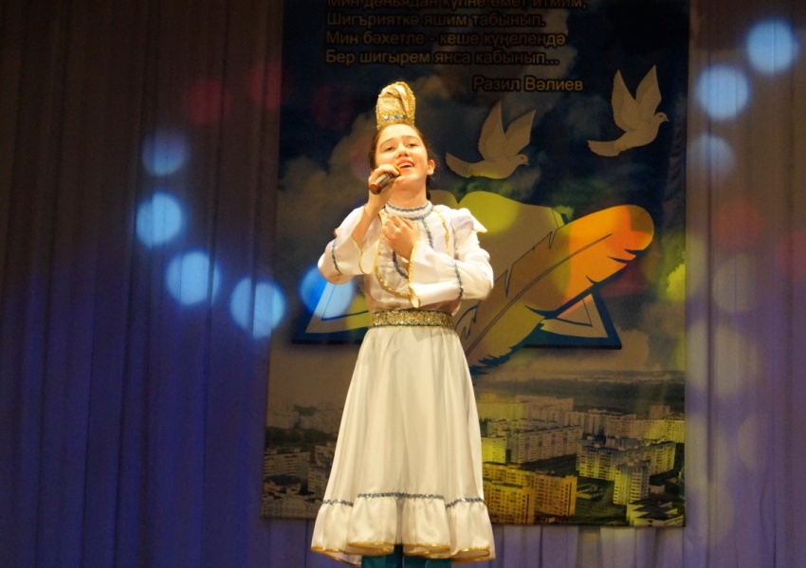
Р.И. Вәлиев премиясенә яшь язучылар бәйгесе

Slide 44
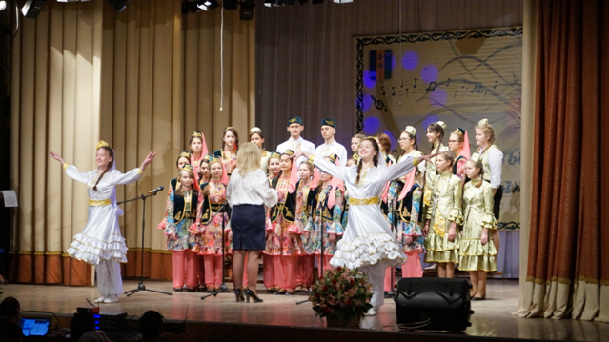
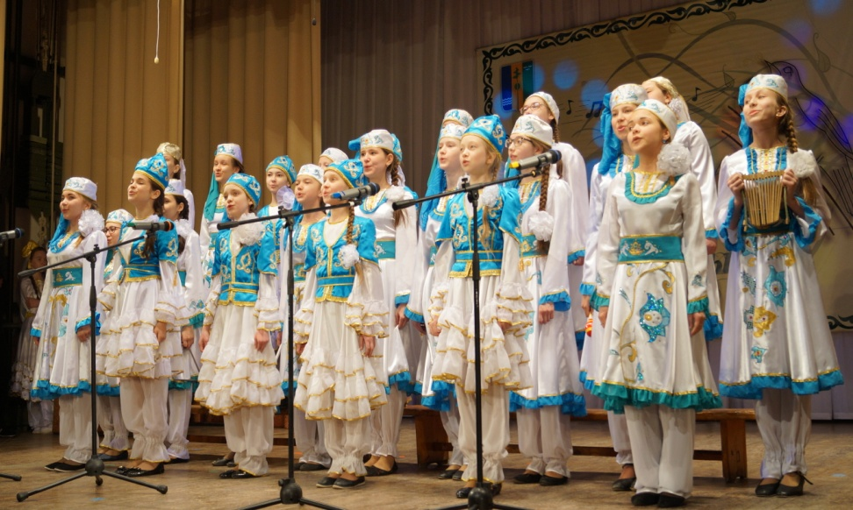
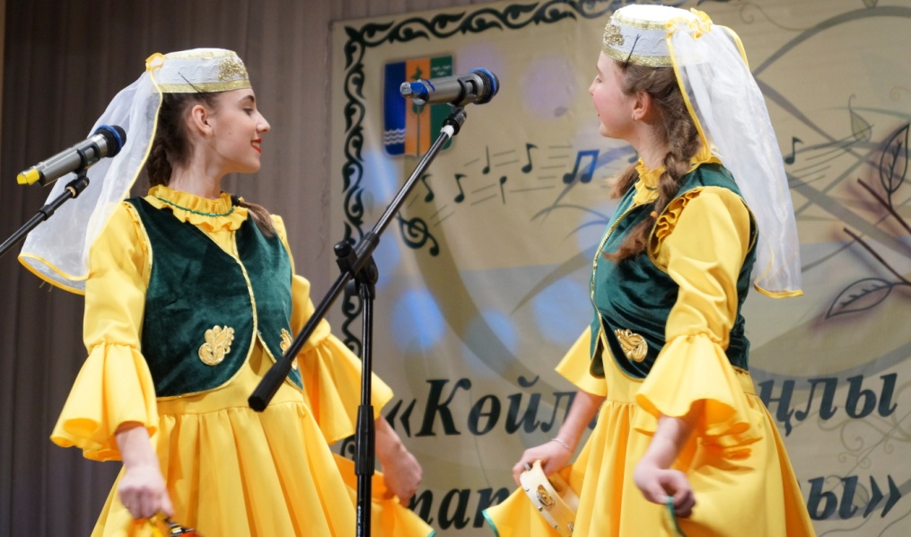
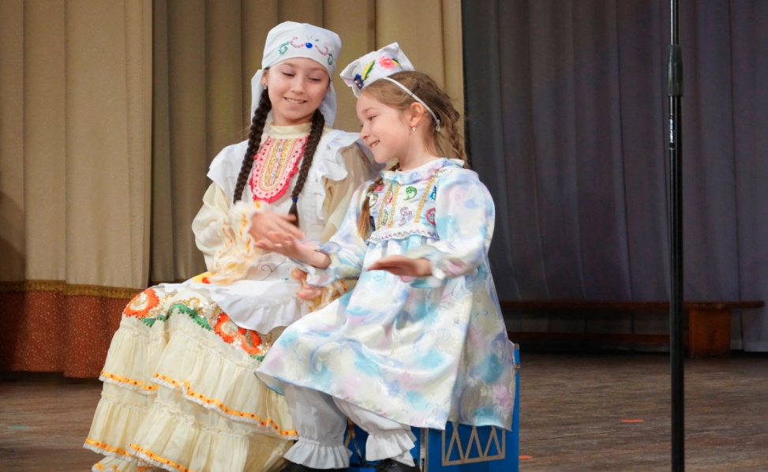
«Көйле, моңлы татар җыры» бәйгесе

Slide 45
Милли состав
Руслар– 42,7%
Татарлар - 36,3%
Чувашлар - 1,5%

Slide 46
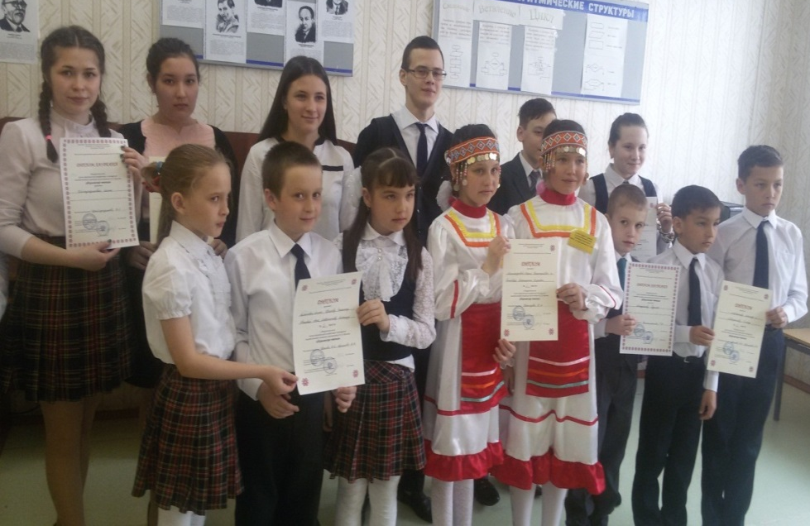
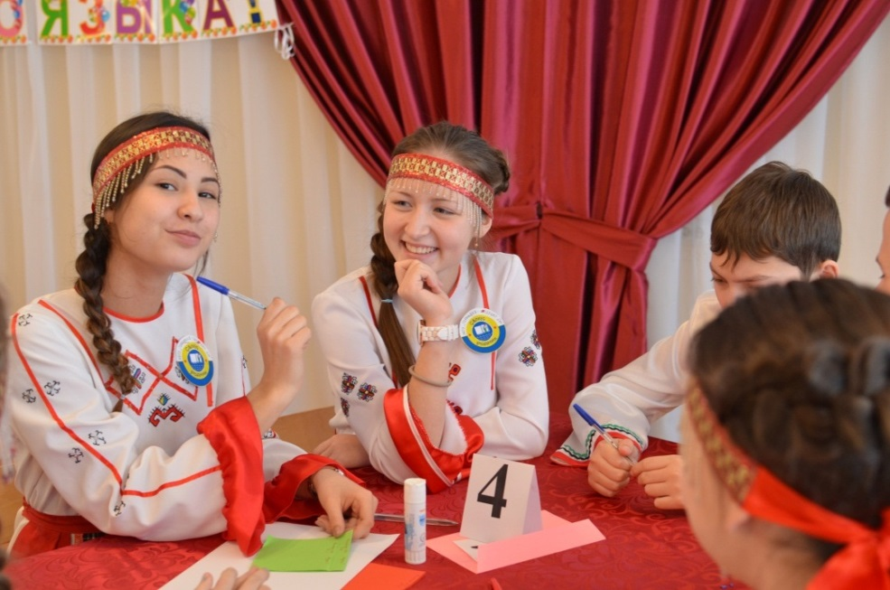
Межрегиональные мероприятия
Научно-практическая конференция, посвященная памяти великого чувашского просветителя
И.Я. Яковлева «Яковлевские чтения»
Интеллектуальная игра «Что? Где? Когда?»

Slide 47
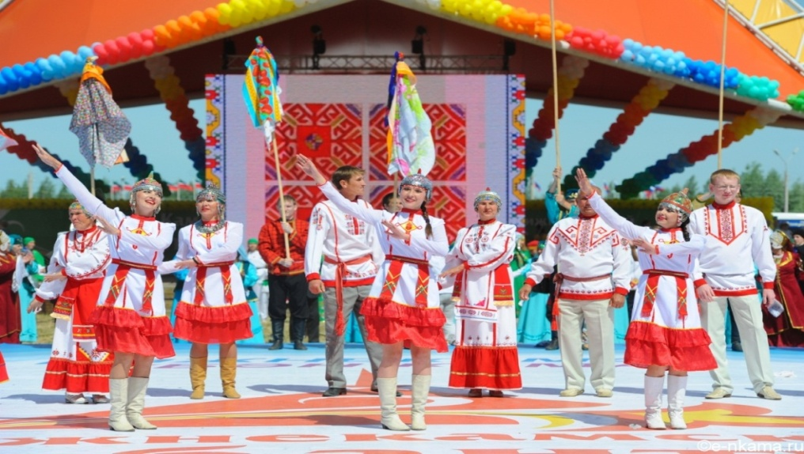
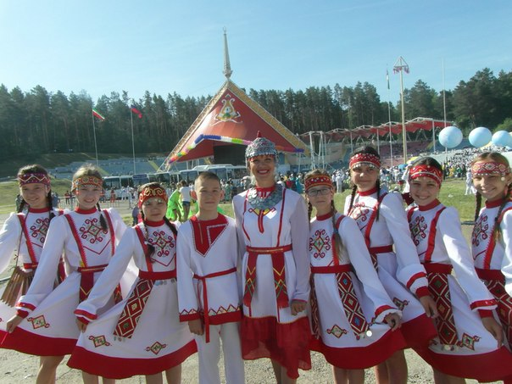
Фольклорный ансамбль «Мерчен»
Мероприятия
Фестиваль национальных
культур
«Искорка дружбы»

Slide 48
Милли мәгариф буенча мәктәпләр рейтингы
2 нче гимназия | 20 нче мәктәп
35 нче лицей | 1 нче мәктәп
7 нче мәктәп | 5 нче мәктәп
14 нче лицей | 3 нче мәктәп
31 нче мәктәп | 12 нче мәктәп
22 нче гимназия | 2 нче мәктәп
1 нче гимназия | Кызыл Чишмә мәктәбе
8 нче мәктәп | Сухарау мәктәбе
25 нче гимназия | Иске Чишмә мәктәбе
11 нче мәктәп | Югары Уратма мәктәбе

Slide 49
Воспитание и
дополнительное образование
Место в рейтинге 2017 года | Наименование района
1 | Набережные Челны
2 | Нижнекамский
3 | г. Казань

Slide 50
Показатели рейтинга
Ресурсное обеспечение сферы воспитания
Развитие дополнительного образования в ОО
Развитие детского движения
Физкультурно-оздоровительная и спортивно-массовая работа
Гражданско-патриотическая и художественно-эстетическая направленность
Профилактика асоциального поведения детей и подростков

Slide 51
Рейтинг городских и сельских школ
в сфере воспитания
Место в рейтинге | Наименование учреждения
1 | Гимназия 32
2 | Школа 27
3 | Лицей 14
4 | Школа 31
5 | Гимназия 2
6 | Гимназия 22
7 | Школа 11
8 | Школа 6
9 | ТКК
10 | Школа 19
29 | Школа 20
30 | Школа 15
31 | Лицей 24
32 | Школа 5
33 | Гимназия 13
Место в рейтинге | Наименование учреждения
1 | Старошешминская
2 | Кармалинская
3 | Большеафанасовская
4 | Каенлинская
5 | Красноключинская
15 | Благодатновская
16 | Трудовская
17 | Простинская
18 | Кулмаксинская
19 | Краснокадкинская

Slide 52
Спартакиада
Победители
Школа №29 | Первенство РТ по мини-футболу среди юношей Зональный этап «КЭС-БАСКЕТ» Всемирные игры соотечественников (баскетбол) ПФО «Детский спорт» (баскетбол)
Призеры
Гимназия № 2 | Региональный этап всероссийских спортивных игр «Президентские состязания» . Зональный этап первенства РТ по мини-футболу среди девушек
Школа №31 | Первенство РТ по плаванию среди школьных спортивных клубов
Школа №10 | Первенство РТ по лыжному спорту среди школьных спортивных клубов
Гимназия №32 | Первенство РТ по настольному теннису

Slide 53
Выполнение нормативов ГТО
 | Допущены к выполнению нормативов | Справившиеся в полном объеме |  |  | Справились не в полном объеме | Освобож- денные
 |  | Золотой уровень | Серебряный уровень | Бронзовый уровень
2015 | 18981 (71%) | 1699 | 3777 | 7824 | 5681 (30%) | 7661 (29%)
 |  | качество – 70%
2016 | 20161 (73,4%) | 1934 | 4121 | 9242 | 4864 (24,2%) | 7271 (26,6%)
 |  | качество - 75,8%
2017 | 20846 (74,1%) | 1895 | 5766 | 8187 | 4998 (24%) | 7311 (25.9%)
 |  | качество - 76,0%

Slide 54
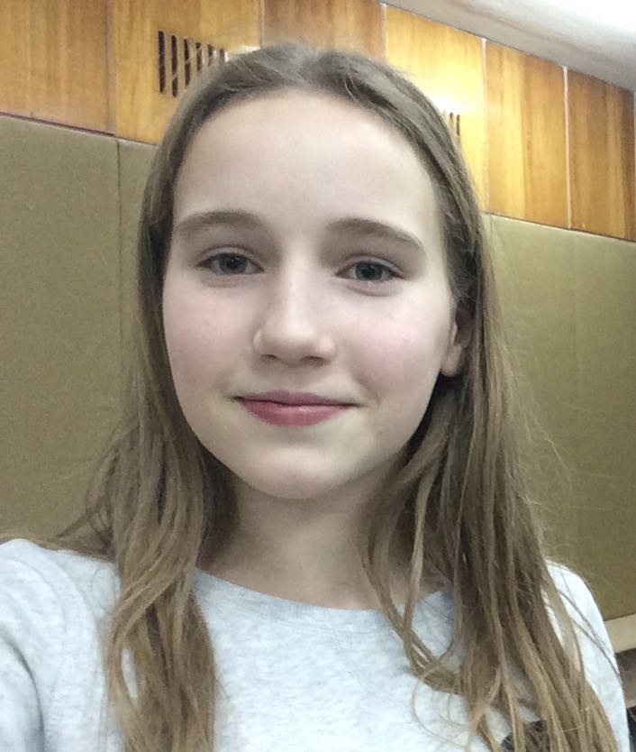
Фестиваль ГТО
Зимний Фестиваль ГТО | Победители
Летний Фестиваль ГТО | Призеры
Олефиренко
Светлана
гимназия №22

Slide 55
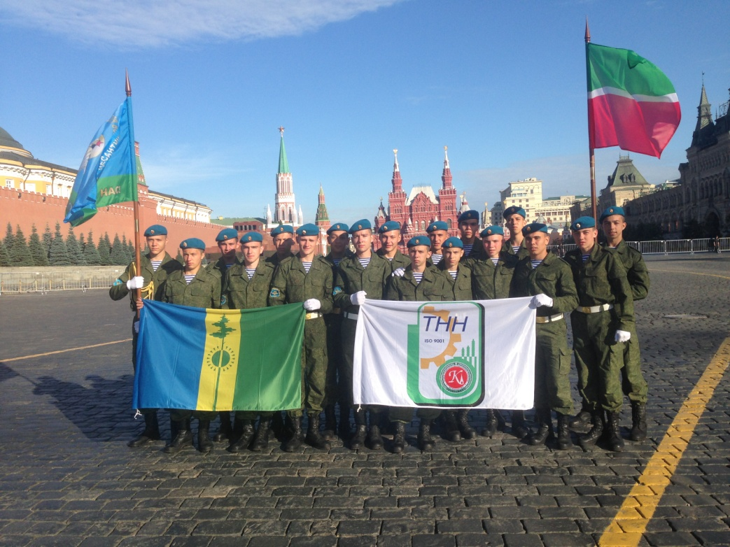
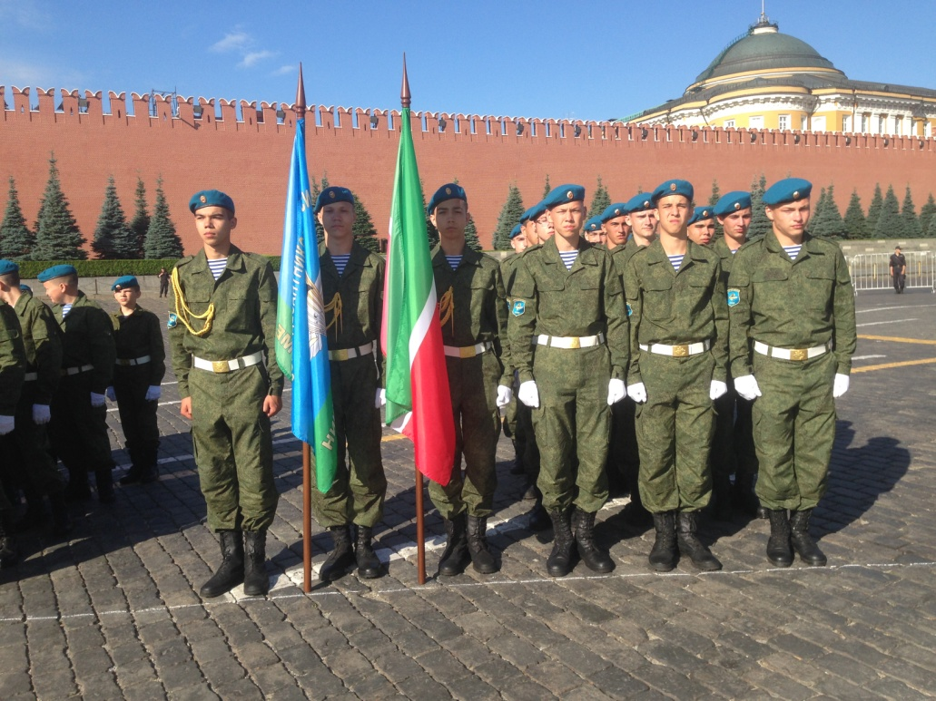
Взлетная полоса

Slide 56
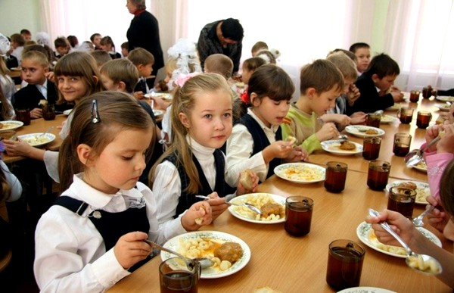
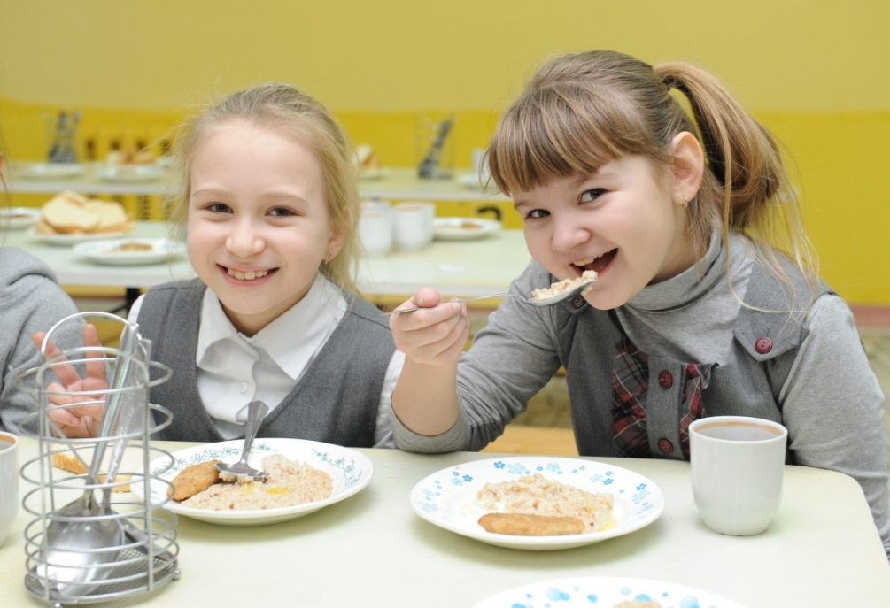
Здоровое питание

Slide 57
Преступления среди несовершеннолетних

Slide 58
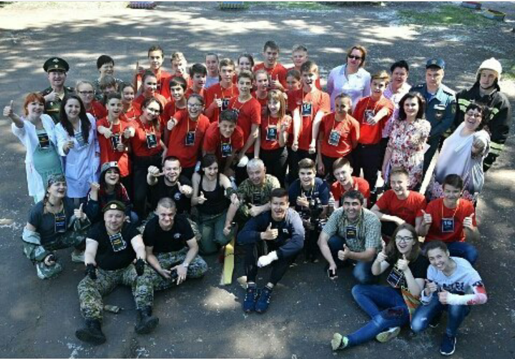
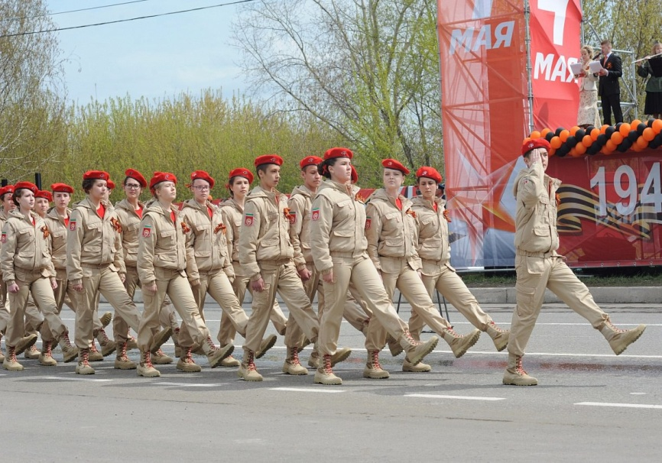
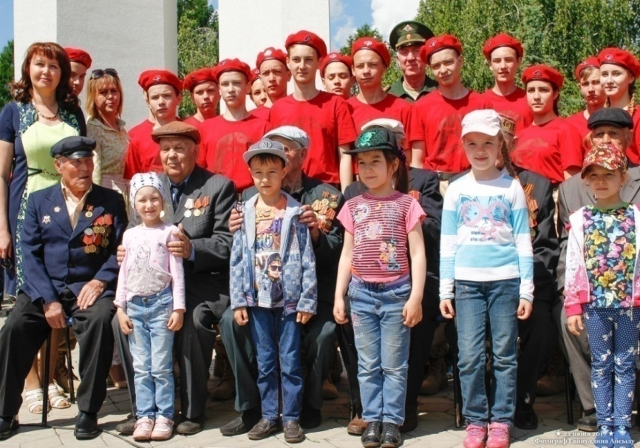
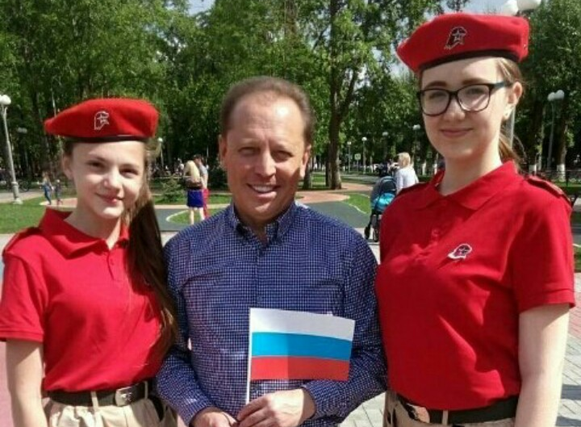
Юнармия

Slide 59
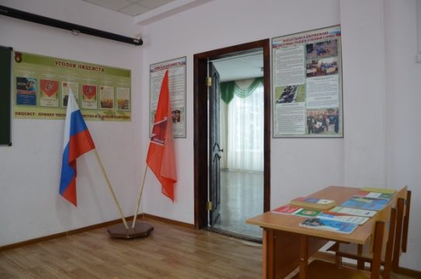
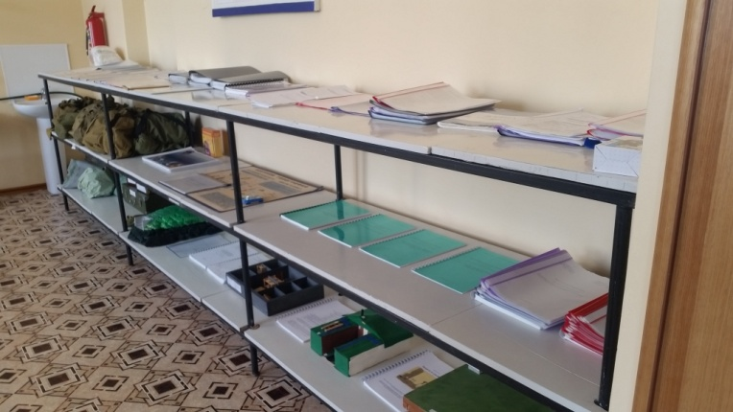
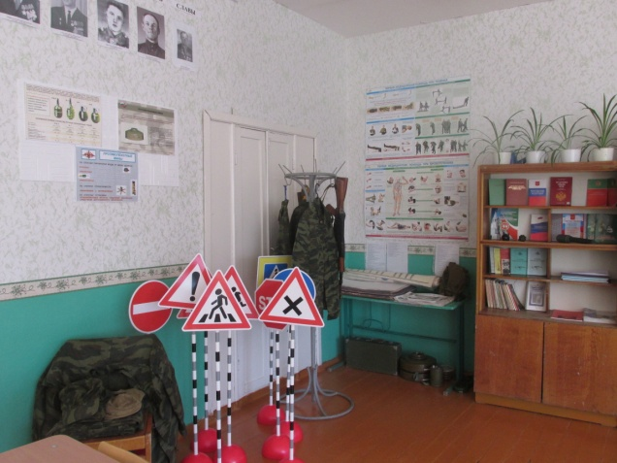
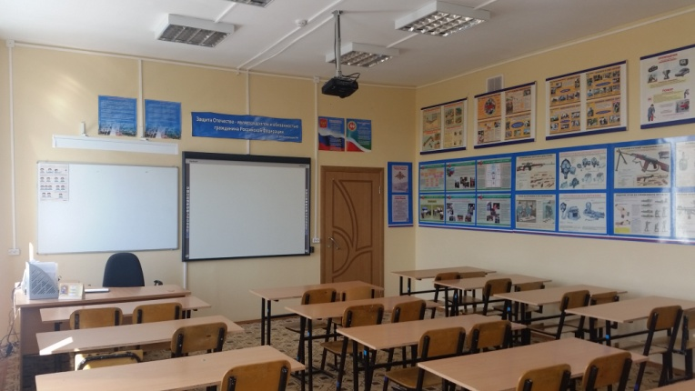
Кабинеты ОБЖ

Slide 60
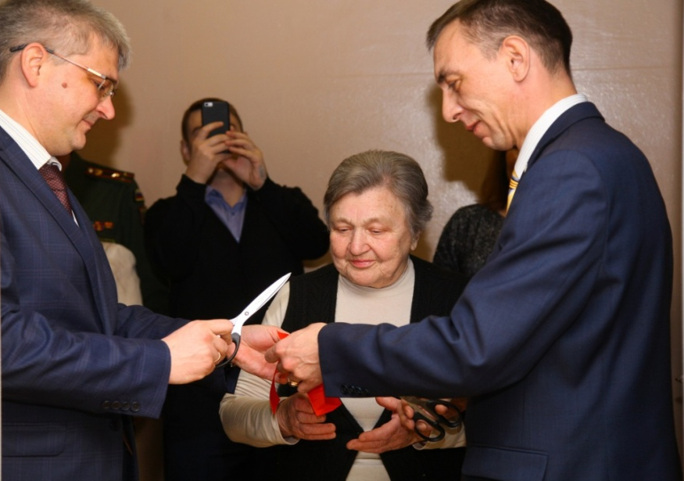
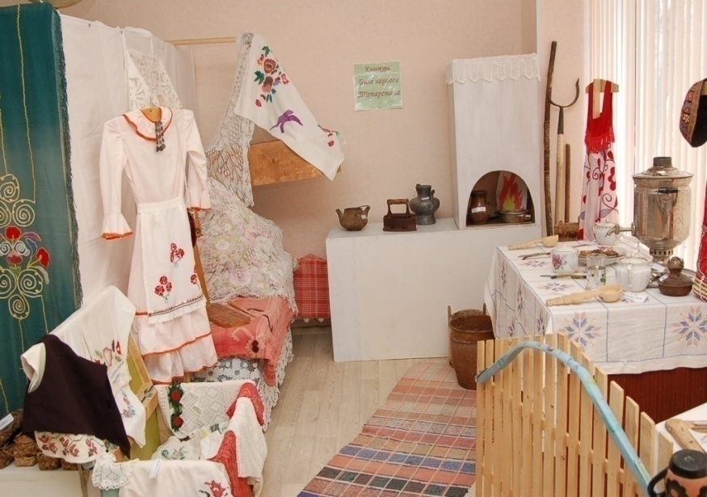
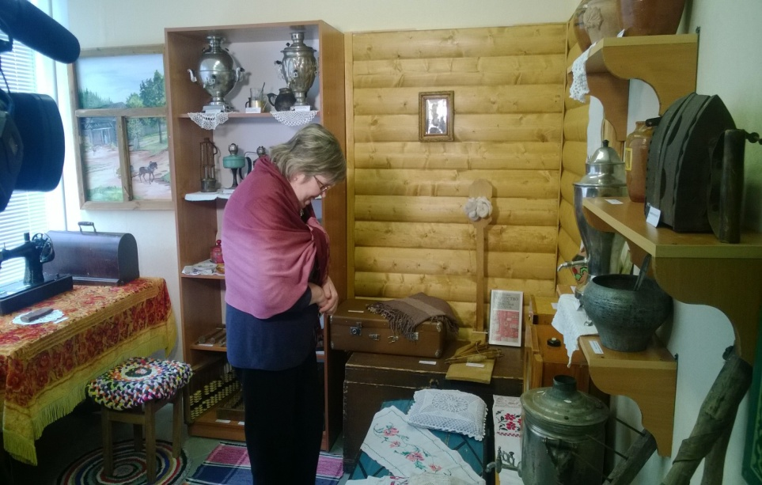
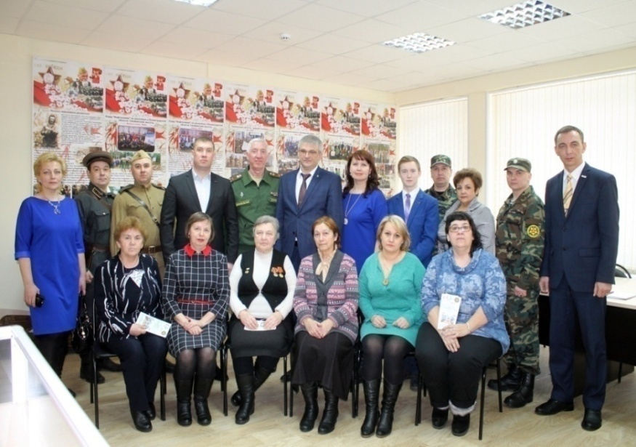
Музейно-краеведческая работа

Slide 61
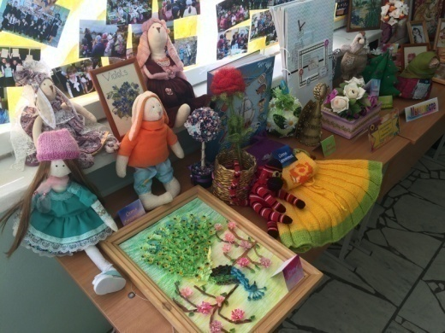
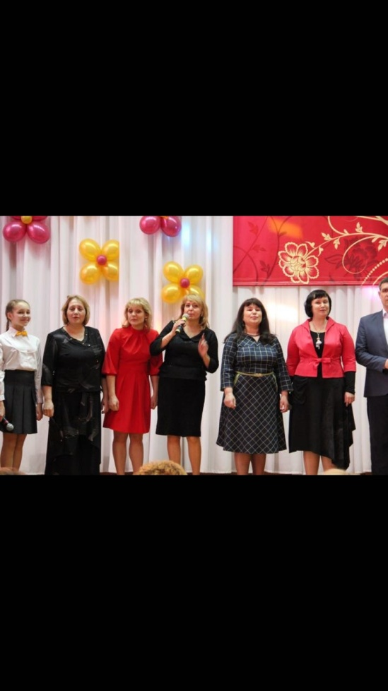
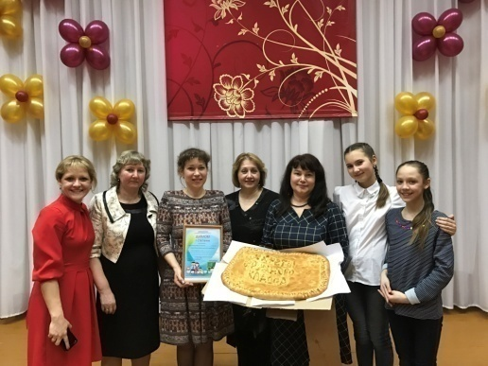
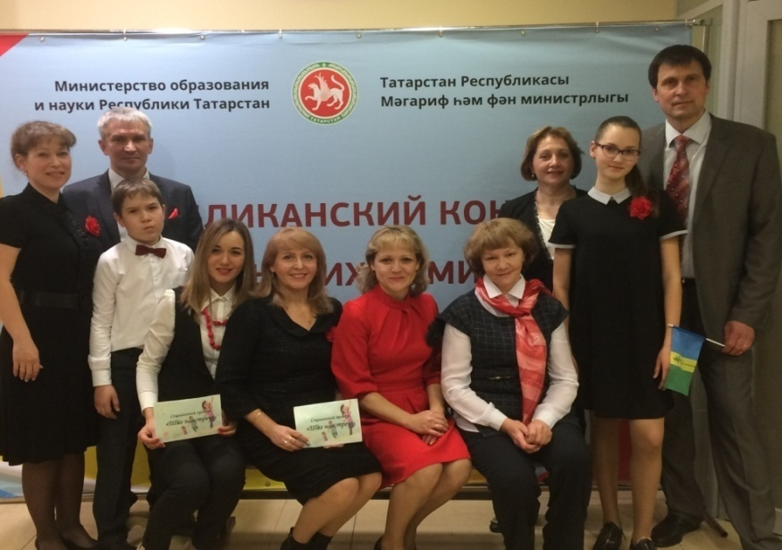

Секреты дружного класса

Slide 62
Рейтинг эколого-биологических центров
Место в рейтинге | Образовательная организация
1 | ДЭБЦ Нижнекамского района
2 | ДЭБЦ г.Казань
3 | ДЭБЦ Елабужского района
4 | ДЭБЦ № 4 г.Набережные Челны
5 | ДЭБЦ Бугульминского района

Slide 63
Охват техническим творчеством
Образовательные организации | 2015-2016 | 2016-2017
В школах | 8% 2 186 чел. | 8,8% 2 516 чел.
В учреждениях дополнительного образования | 6,4% 1 803 чел. | 9,5% 2 146 чел.

Slide 64
Итоги регионального чемпионата
«Профессионалы будущего» (JuniorSkills)
Республики Татарстан 2017 года
№ | Образовательная организация | Компетенция | Место
1 | Школа № 9 совместно с «ТНН», «НТК», «ННК» | лабораторный химический анализ | 1 (золото)
2 | «Лицей – интернат № 24», «ДТДиМ имени И.Х.Садыкова» | Мобильная робототехника | 1 (золото)
3 | «Дворец творчества детей и молодежи имени И.Х.Садыкова» | аэрокосмическая инженерия | 2 (серебро)
4 | Школа № 9 совместно с «ТНН», «НТК», «ННК» | лабораторный химический анализ | 2 (серебро)
5 | Школа № 33» совместно «НИТ», «НСМК» | прототипирование | -
6 |  | электромонтажные работы | -

Slide 65
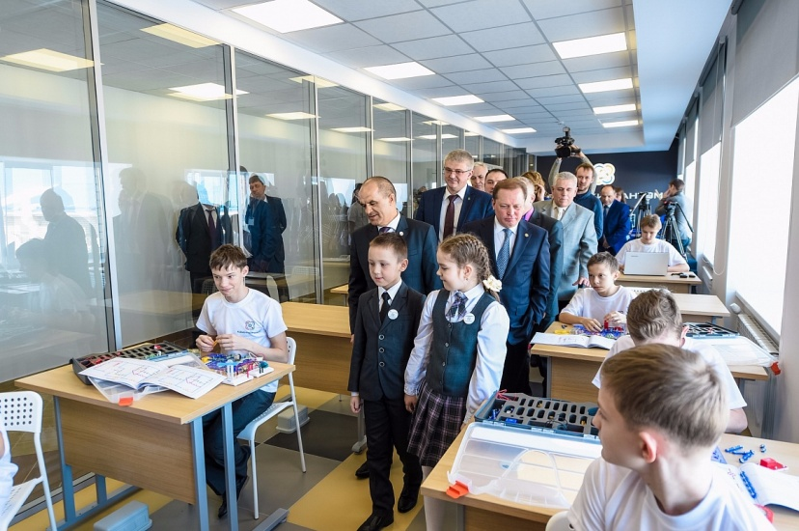
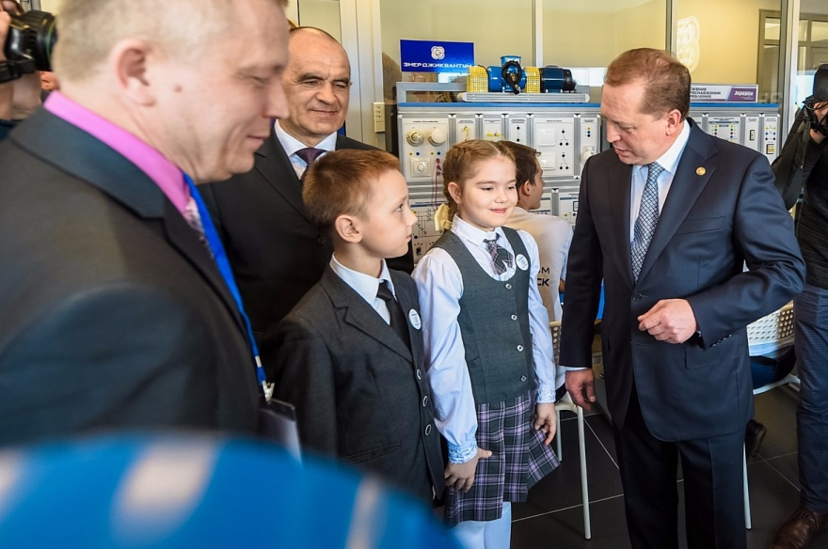
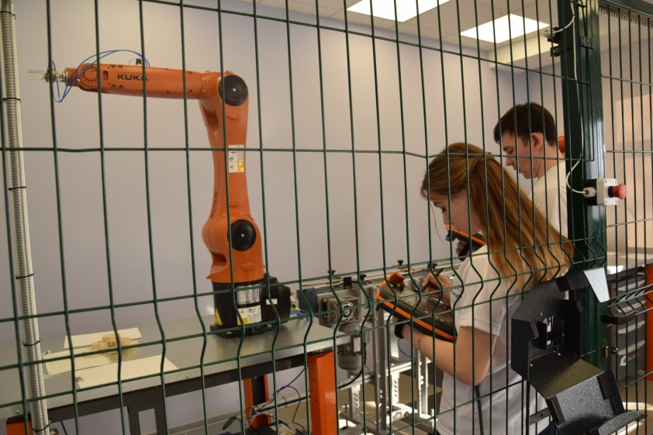
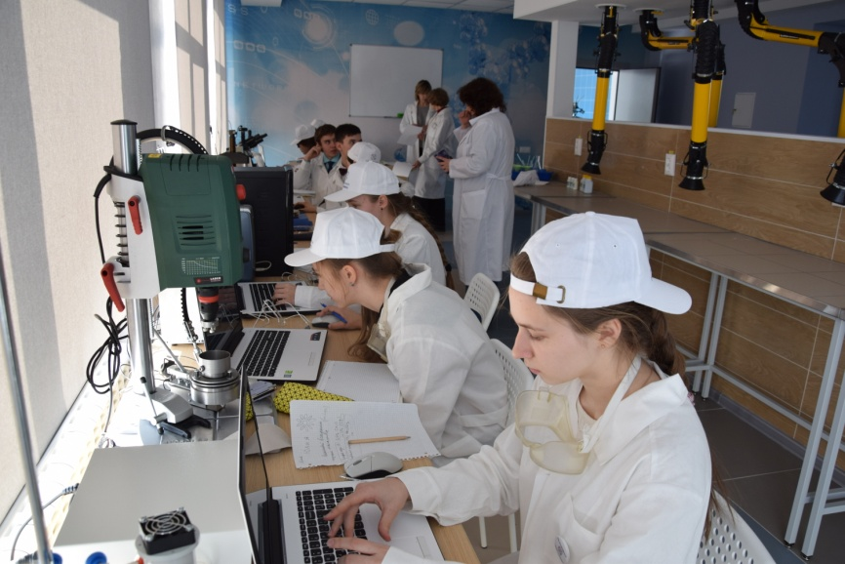
Детский технопарк
«Кванториум»

Slide 66
Рейтинговые показатели
Учебно-методическая деятельность
Движение WorldSkills
Финансово-хозяйственная деятельность
Работа с кадрами

Slide 67
Рейтинг профессиональных образовательных организаций
№ | Профессиональная образовательная организация | Место в рейтинге 2014 | Место в рейтинге 2015 | Место в рейтинге 2016 | Место в рейтинге 2017
1 | Политехнический колледж им. Е.Н.Королева | 2 | 31 | 40 | 36
2 | Агропромышленный колледж | 13 | 10 | 18 | 17
3 | Техникум нефтехимии и нефтепереработки | 14 | 3 | 14 | 7
4 | Индустриальный техникум | 25 | 51 | 29 | 8
5 | Сварочно-монтажный колледж | 30 | 54 | 44 | 24
6 | Нефтехимический колледж | 33 | 29 | 34 | 28
7 | Технологический колледж | 44 | 30 | 42 | 37

Slide 68
Итоги регионального чемпионата
"Молодые профессионалы" (WorldSkills Russia)
Республики Татарстан 2017 года
№ | СПО | Компетенция | Место
1 | АПК | Сухое строительство и штукатурные работы | 1 (золото)
2 |  | Сантехника и отопление | 1 (золото)
3 | ТНН | Лабораторный химический анализ | 1 (золото)
4 |  | Технология изготовления изделий из полимерных материалов | 1 (золото)
5 | НИТ | Промышленные робототехника | 1 (золото)
6 | НПК | Дошкольное воспитание | 2 (серебро)
7 | АПК | Ремонт и обслуживании легковых автомобилей | 2 (серебро)
8 |  | Сантехника и отопление | 2 (серебро)
9 | ННК | Графический дизайн | 2 (серебро)
10 | НТК | Лабораторный химический анализ | 2 (серебро)
11 | НИТ | Промышленные робототехника | 2 (серебро)
12 |  | Технология изготовления изделий из полимерных материалов | 2 (серебро)
13 | НСМК | Поварское дело | 3 (бронза)
14 | АПК | Сантехника и отоплении | 3 (бронза)
15 | ННК | Лабораторный химический анализ | 3 (бронза)
16 | НТК | Электромонтаж | 3 (бронза)

Slide 69
Итоги V национального чемпионата
"Молодые профессионалы" (WorldSkills Russia)
Краснодарский край 2017 года
№ | СПО | Компетенция | ФИО участника | Место
1 | НИТ | Промышленные робототехника | Зинатуллин Айзат Имбеллович | 1 (золото)
2 | АПК | Сухое строительство и штукатурные работы | Гатауллин Фаннур Хабибуллович | 4 место Медаль за профессионализм
3 | ТНН | Лабораторный химический анализ | Габдулбарова Энзе Мидхатовна | 8 место

Slide 70
Рейтинг профессиональных образовательных организаций по воспитательной работе
№ | Профессиональная образовательная организация | Место в рейтинге 2017
1 | Нефтехимический колледж | 3
2 | Технологический колледж | 13
3 | Техникум нефтехимии и нефтепереработки | 24
4 | Политехнический колледж им.Е.Н.Королева | 31
5 | Агропромышленный колледж | 34
6 | Индустриальный техникум | 35
7 | Сварочно-монтажный колледж | 36

Slide 71
Задачи на 2017-2018 учебный год
  продолжить работу по созданию условий для формирования профильных классов;
  вести методическое сопровождение ФГОС СОО в пилотных школах 27, 29, гимназии 25, организовать подготовительную работу для внедрения ФГОС среднего общего образования в пилотных школах (гимназия № 22, № 32, лицей № 35);
  вовлечь родителей в образовательный процесс;
  реализовать языковую политику Республики Татарстан;
  создать условия для профессионального роста педагога;
  совершенствовать работу по созданию условий для реализации способностей одаренных учащихся;
  совершенствовать преемственность между уровнями образования;

Slide 72
Задачи на 2017-2018 учебный год
продолжить работу по повышению качественных показателей результатов обучения, подготовке к итоговой аттестации в школе, независимой оценки качества в учреждениях среднего профессионального образования;
содействовать выполнению целевых федеральных, региональных и муниципальных программ образования, воспитания, молодежной политики, сопровождению реализации ВФСК ГТО;
систематизировать работу в сфере раннего выявления социального неблагополучия семей и детей, психолого-педагогическую деятельность с детьми «группы риска».

Slide 73
«Духовно-нравственное и этнокультурное воспитание как базисный компонент государственных образовательных стандартов: новое содержание, технологии, управленческие решения»
«Дәүләт белем бирү стандартларының базис компоненты буларак әхлакый һәм этнокультур тәрбия: яңа эчтәлек, технологияләр, идарә итү карарлары»

